Slide 1
Культура древних цивилизаций:
• Египет
• Древняя Индия
• Древний Китай

Slide 2
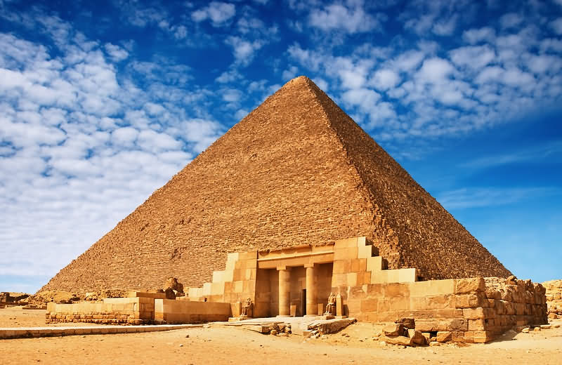
Культура древнего Египта
Ранний, Древний, Средний и Новое царство.
Своеобразное мировоззрение
Возникает десятичная система счисления
Открытие иероглифов как письменности
Культурное наследство Древнего Египта сыграло свою историческую роль в становлении и развитии мировой культуры.

Slide 3
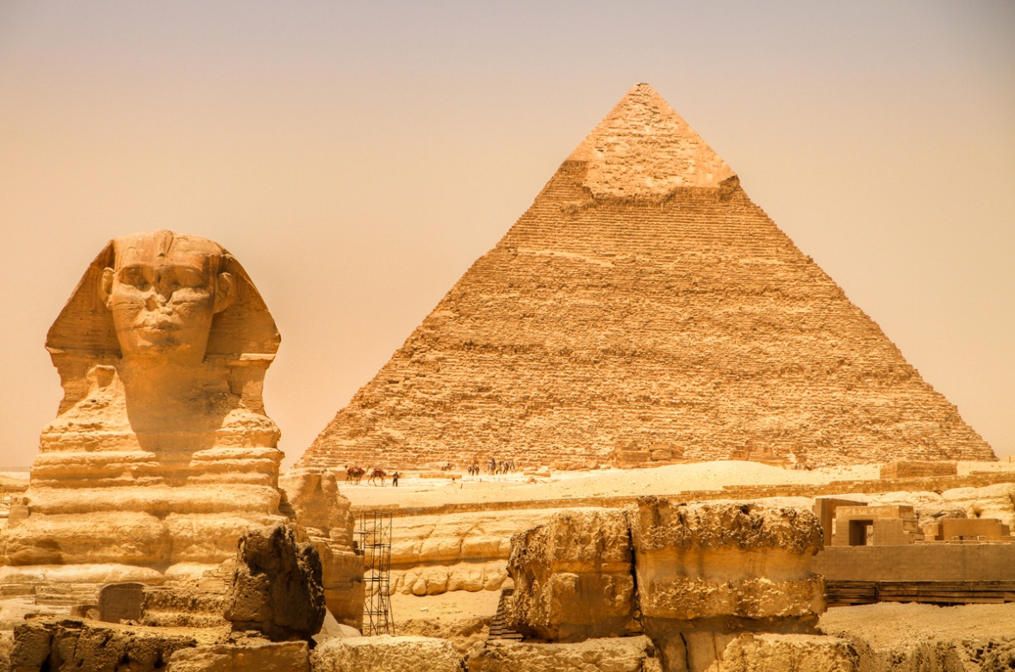
Культура древнего Египта
Древнее и Среднее царства характеризовались укреплением и централизацией бюрократического аппарата правления, усилением могущества Египта и его желания расширить свое влияние на соседние народы. В культурном развитии это эпоха строительства, удивляющая размерами гробниц фараонов, таких как пирамиды Хеопса и др., создание уникальных памятников искусства, таких как сфинксы фараонов, портретные рельеф на дереве. О грандиозности самой большой из египетских пирамид — пирамиды Хеопса, которая не имеет себе равных среди каменных сооружений всего мира, говорят ее размеры: 146 м — высота, а длина основы каждой из 4 граней — 230м.

Slide 4
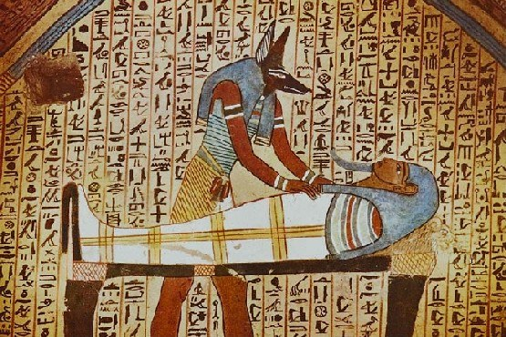
Культура древнего Египта
Открытие иероглифов как письменности способствовало развитию таких жанров словесности как мифы, сказки, байки, молитвы, гимны, плачи, эпитафии, повести, любовная лирика и даже философские диалоги и политические трактаты, позднее появляется религиозная драма и светский театр. Бурное развитие искусства в древнеегипетском обществе привело к появлению 1-х в мире письменно зафиксированных эстетических и философских размышлений.

Slide 5
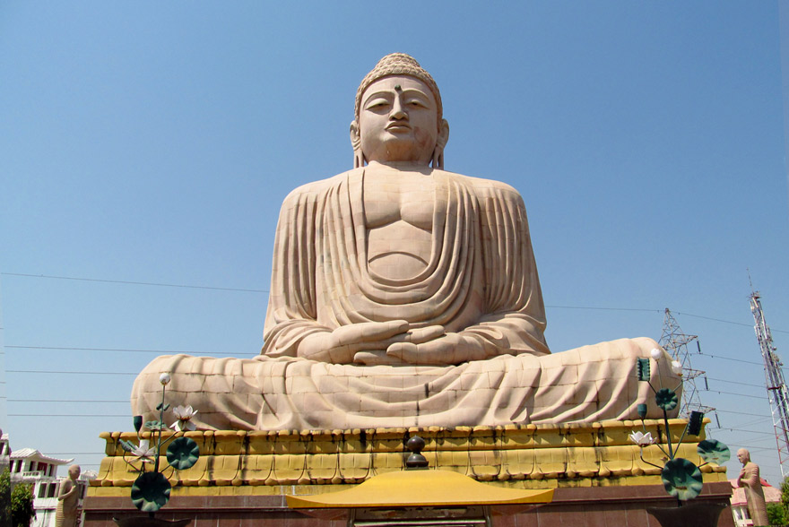
Культура древней Индии
Эпоха “Ригведи”
Благодаря религии развиваются наука и философия
Индия сыграла культурную роль, расширив цивилизованное
влияние буддизма на другие древние страны.

Slide 6
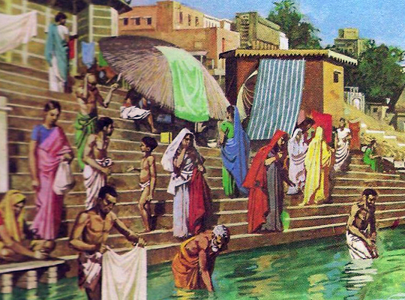
Культура древней Индии
Яркой особенностью культуры Хараппы был ее необычный консерватизм: на протяжении веков расположение улиц древнеиндийских мест не изменялось, а новые дома строились на местах старых. Характерной чертой культуры Индии является то, что мы встречаемся с многочисленными религиями, которые взаимодействуют между собой. Среди них выделяются основные — брахманизм и его формы индуизм и джайнизм, буддизм и ислам. Настоящего расцвета древнеиндийская культура достигла в эпоху “Ригведи” — большого собрания религиозных гимнов, магических заклинаний и ритуальных обычаев, созданных жрецами арийских племен, которые появились в Индии после т. н. “великого переселения народов”.

Slide 7
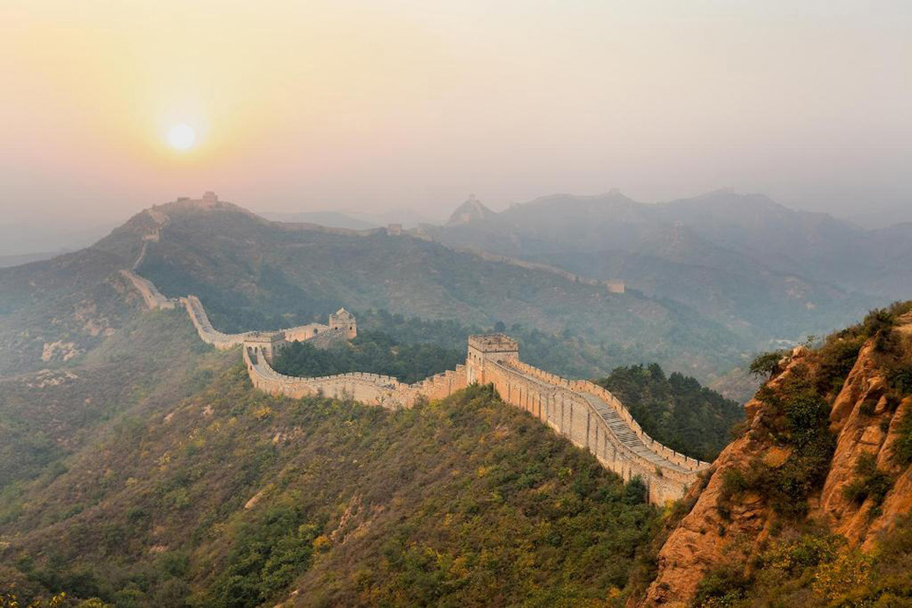
Культура древнего Китая
Эпоха Шан
Развитие математики
Развитие медицины
Значительную роль в развитии науки и техники
сыграл древний Китай.

Slide 8
Культура древнего Китая
В эпоху Шан была открыта идеографическая письменность, которая путем долгого усовершенствования превратилась в иероглифическую каллиграфию, а также был составлен в основных чертах месячный календарь. Во время ранней императорской эпохи Древний Китай внес в мировую культуру такие открытия как компас, спидометр, сейсмограф. Позже были изобретены книгопечатание и порох. Именно в Китае в области письменности и книгопечатания открыли бумагу и подвижный шрифт, а в военной технике — пушки и стремена. Также был изобретены механические часы и произошли технические усовершенствования в области шелкоткатства.
В математике выдающимся китайским достижением было использование десятичных дробей и пустой позиции для обозначения 0, вычисление числа "Пи", открытие метода решения уравнений с двумя и тремя неизвестными. Древние китайцы были образованными астрономами, составили одну из первых в мире звездных карт. Поскольку древнекитайское общество было аграрным, централизованная бюрократия должна была решать сложные технические вопросы, связанные в первую очередь с использованием и охраной водных ресурсов, поэтому высокого развития в Древнем Китае достигли астрономия, знание календарных расчетов и астрологических прогнозов, математика, физика и гидротехника в их инженерном использовании.

Slide 9
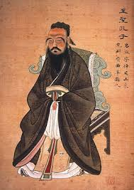
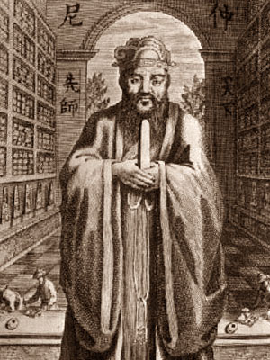
Культура древнего Китая
Наиболее важное место в китайской духовной культуре занимает конфуцианство — этико- политическое учение философа-идеалиста Конфуция. Его идеалом есть высокоморальный человек, опирающийся на традиции мудрых предков. Учение делило общ-во на “высших” и “низших” и требовало от каждого выполнения возложенных на него обязательств. Конфуцианство сыграло значительную роль в развитии китайской государственности и функционировании политической культуры императорского Китая.

Slide 10
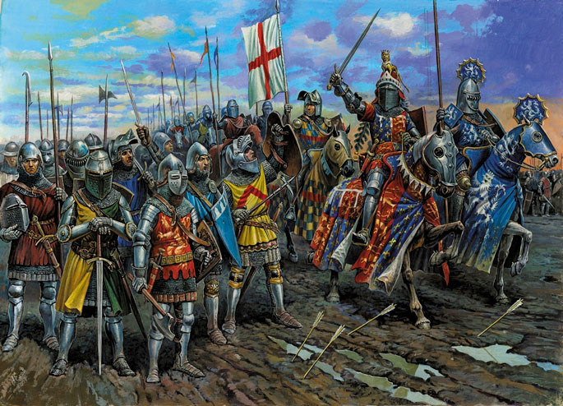
Культура средневековья
Охватывает период более тысячи лет.
Развитие Христианской религии.
Появление первых школ.
Героические эпосы, жития святых, рыцарские романы – основные направления литературы.
Новая наука - алхимия
Средневековье по другому называют темными веками.

Slide 11
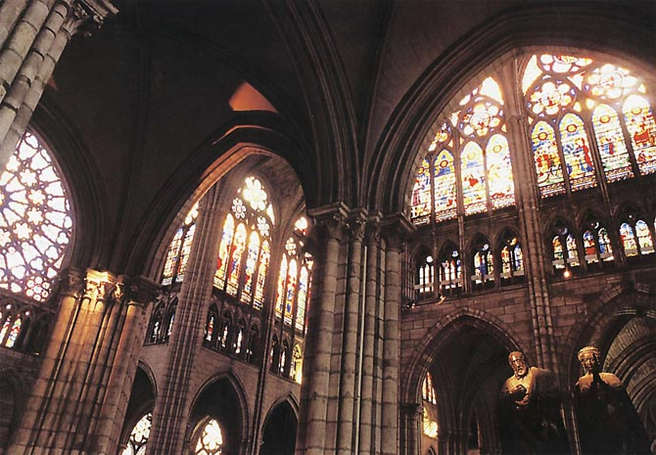
Роль церкви в средневековой культуре
Важную роль в культуре средневековья играла христианская религия. Влияние церкви в те времена было огромным. Во многом это определило и становление культуры. Среди поголовно безграмотного населения Европы служители христианской религии представляли отдельное сословие образованных людей. Церковь в раннем средневековье играла роль единого центра культуры. В монастырских мастерских монахи переписывали труды античных авторов, там же были открыты первые школы.

Slide 12
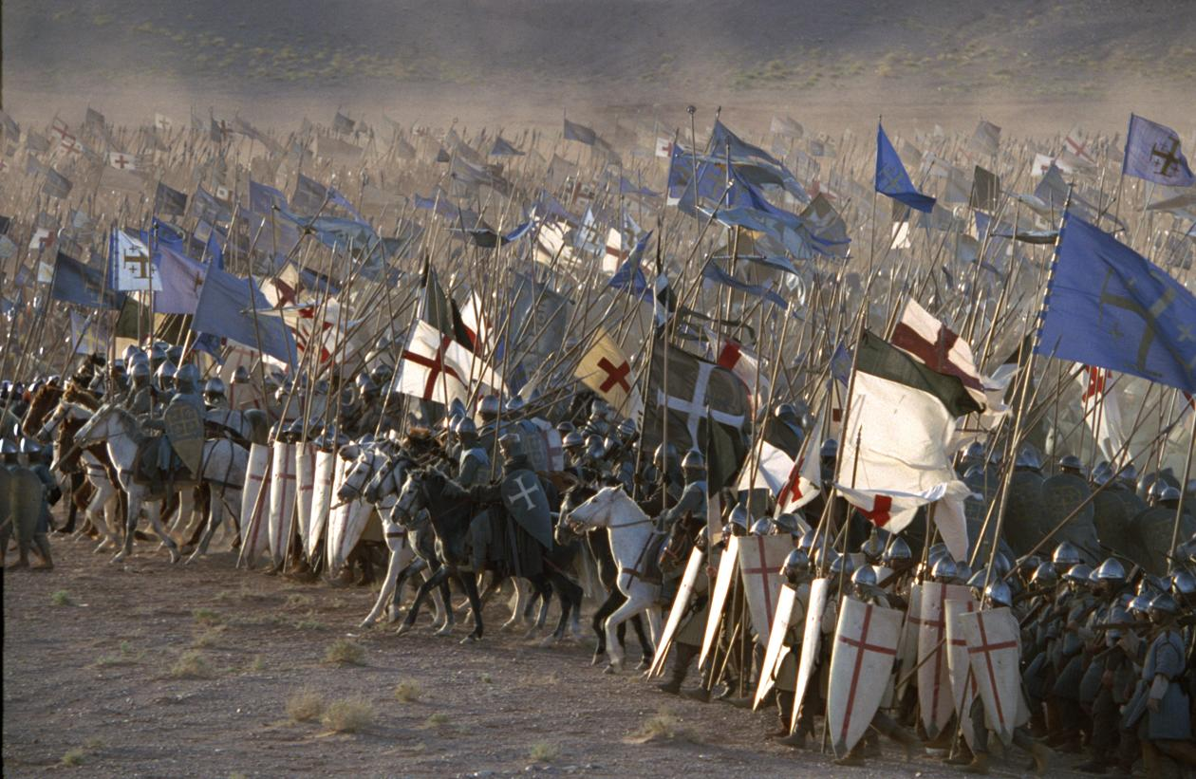
Кратко о литературе
В литературе основным направлениями были героические эпосы, жития святых, рыцарский роман. Позднее появляется жанр баллады, куртуазный роман, любовная лирика. Если говорить о раннем средневековье, то уровень развития культуры был еще крайне низок. Но, начиная с 11 века, ситуация начинает коренным образом меняться. После первых Крестовых походов их участники вернулись из восточных стран с новыми знаниями и привычками. Затем, благодаря путешествию Марко Поло, европейцы получают еще один ценный опыт того, как живут другие страны. Мировоззрение средневекового человека претерпевает серьезные изменения.

Slide 13
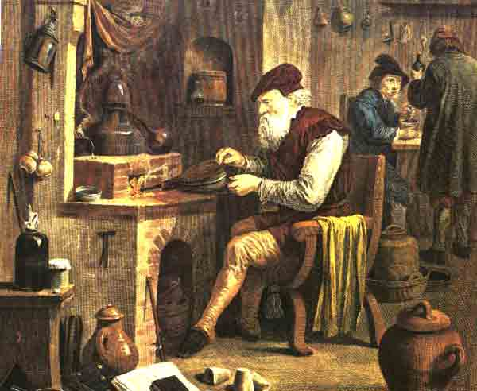
Наука средневековья
Наука получает широкое развитие с появлением первых у университетов в 11 веке. Очень интересной наукой средневековья была алхимия. Превращение металлов в золото, поиски философского камня – основные ее задачи.

Slide 14
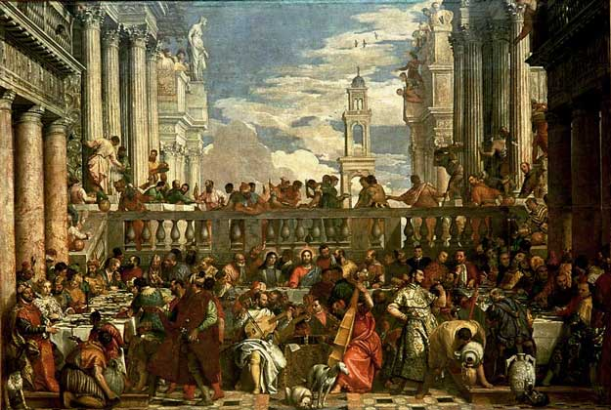
Эпоха Возрождения
*На смену темным векам приходит эпоха Возрождения
Особого развития достигли:
Наука
Литература
Архитектура

Slide 15
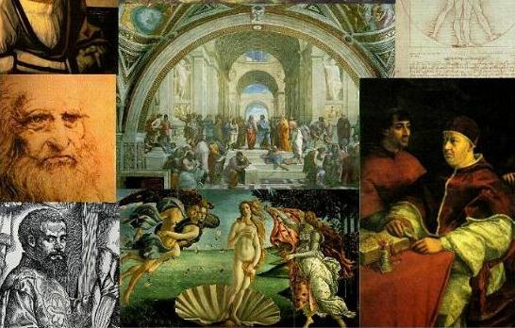
Эпоха Возрождения
Термин «Возрождение» впервые употребил известный живописец, архитектор и историк искусства Джорджо Вазари (1512-1574) в своей книге «Жизнеописание наиболее знаменитых живописцев, ваятелей и зодчих». Он имел в виду возрождение античности. В дальнейшем, в основном с ХУ111в. эпоха итальянского Возрождения характеризовалась преимущественно как эпоха возрождения человека, как эпоха гуманизма. Однако, истоки такого толкования культуры берут начало в самой культуре. Колюччо Салютати и Леонардо Бруни собственно ввели в обиход слово humanitas (в переводе с латинского – человеческая природа, человеческое достоинство). Можно спорить о том, является ли Возрождение мировым феноменом или это культурный феномен присущ только Италии, в любом случае уникальная и неповторимая культура итальянского возрождения выступает своеобразным образцом, с которым сравниваются возрожденческие явления в культурах других народов.

Slide 16
С чем связана ориентация на человека в культуре Возрождения.
Не последнюю роль в процессе самоутверждения человека сыграли социально-экономические факторы, в частности развитие простого товарно-денежного хозяйства.
Во многом причиной независимости человека, его нарождавшегося свободомыслия была городская культура. Города Италии славились разнообразными ремеслами и в тоже время были крупными торговыми транзитными городами.
Поскольку Средиземное море было средоточием торговых путей, от этого почти все жители получали выгоду.
Особенно в этом помогли как ни странно крестовые походы, решающим для Венеции стал 1У крестовый поход, завершившийся разграбление Константинополя.

Slide 17
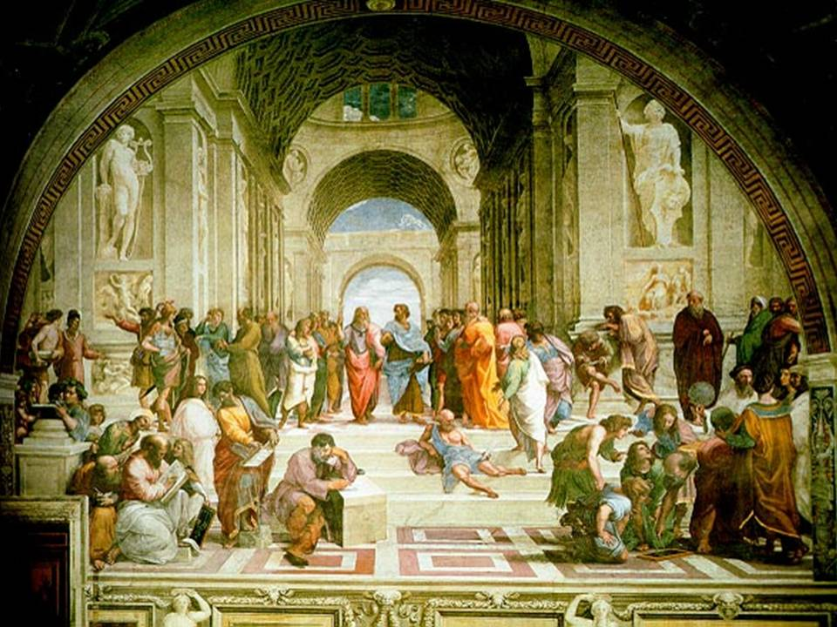
С чем связана ориентация на человека в культуре Возрождения.
Постижение человеком мира, наполненного божественной красотой, становится одной из творческих задач людей эпохи возрождения.
Мир влечет человека, поскольку он одухотворен богом. А что лучше всего может помочь ему как ни собственные чувства. Человеческий глаз в этом смысле, по мнению возрожденцев, не знает равных.
Пристальный интерес к визуальному восприятию, расцветает живопись и другие пространственные искусства. Именно они, обладающие пространственными закономерностями, позволяют более точно и верно увидеть и запечатлеть божественную красоту. Поэтому в эпоху возрождения особое внимание уделяется законам искусства, поэтому именно художники ближе других стоят в решении мировоззренческих задач. Поэтому эпоха итальянского Возрождения носит отчетливо художественный характер.

Slide 18
Источники:
http://social-culture.ru
http://www.mudriyfilosof.ru
http://www.artap.ru
http://www.countries.ru/library/renesans

